Slide 1
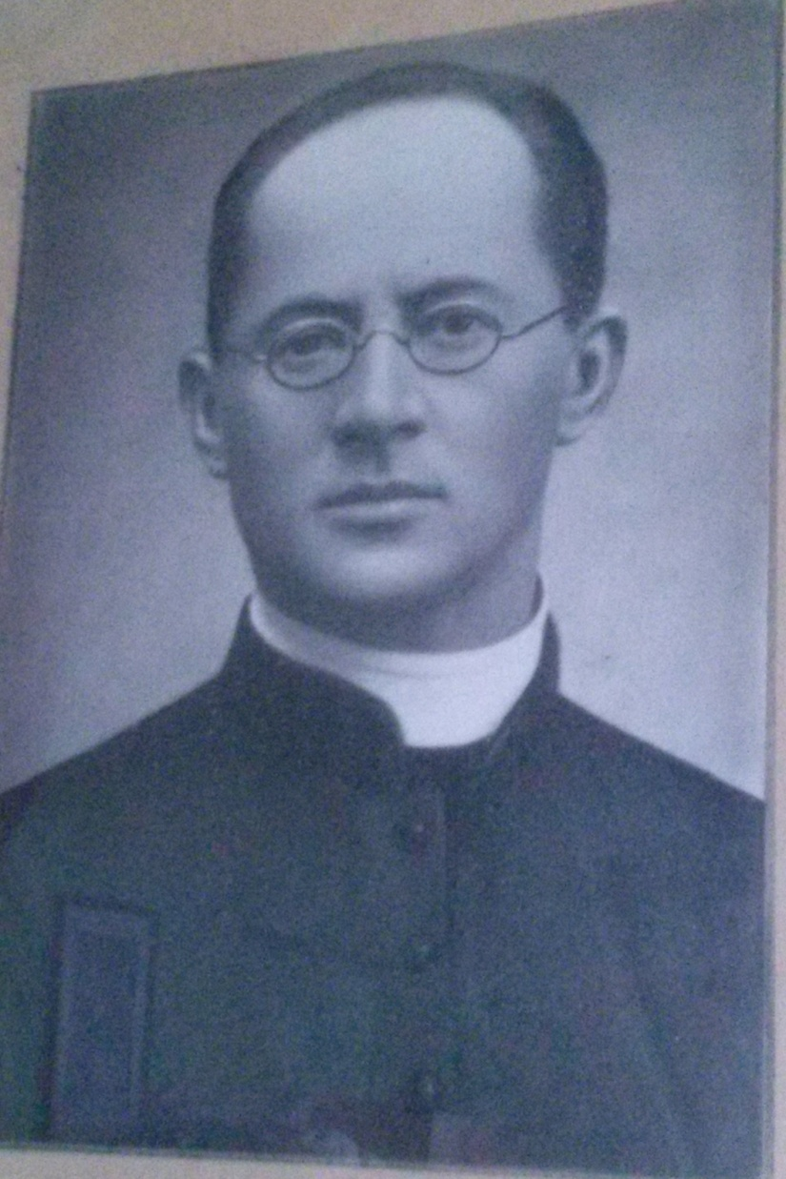
Ks. Kanonik Józef Dalak
Ksiądz Józef był człowiekiem
wielkim
duchem i czynem.

Slide 2
Z dawnych lat pamiętam osobliwość Ks. Dalaka. Był osobą niewielkiego wzrostu, szczupłej postury i z głębokimi bruzdami na twarzy po przebytej ospie. Umiał przyciągać do siebie parafian, nie był konfliktowy.
Ze wspomnień p. Marii Knopek

Slide 3
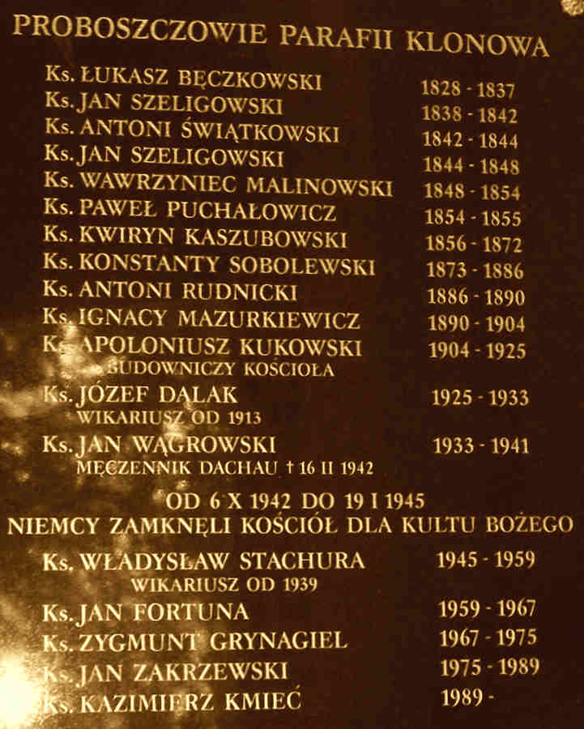
W pamięci klonowian zasłużony proboszcz
Urodzony w 1884 roku .
Zmarł 1 kwietnia 1950 roku.
W parafii Klonowa wikariusz od 1913 roku.
Proboszcz od 1925 do 1933 roku.
Następnie proboszcz w parafii Wróblew, Iwanowice i Szadek.

Slide 4
Ksiądz Dalak
Prezentacja poświęcona jest wielkiemu człowiekowi, związanemu z historią naszej miejscowości, który poprzez swoje działania dokonał wielkich rzeczy przyczyniając się do polepszenia życia ówczesnych ludzi a przez to i nas wszystkich. Bardzo przyczynił się nie tylko do rozwoju parafii, ale i gminy. Pragnął on podnieść Klonowę pod względem gospodarczym i kulturalnym.

Slide 5
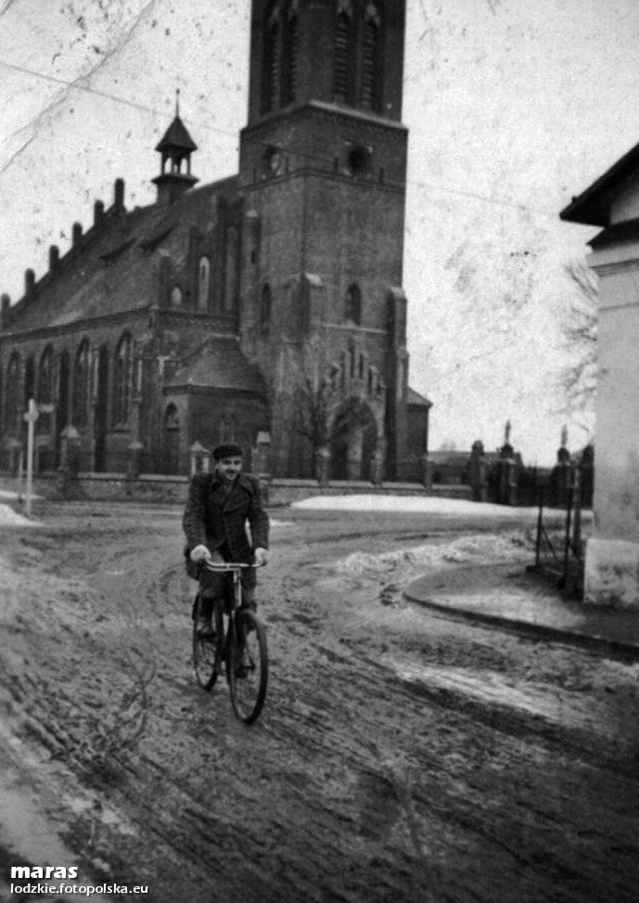
Ks. Dalak w czasie swojej pracy duszpasterskiej uczestniczył:
w budowie kościoła przy boku proboszcza ks. kanonika Kukowskiego,

Slide 6
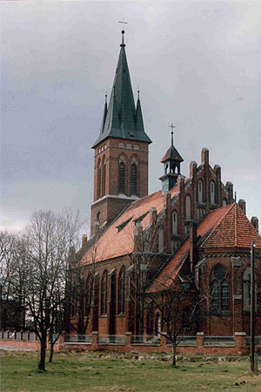
wyposażył kościół w dzwony i organy

Slide 7
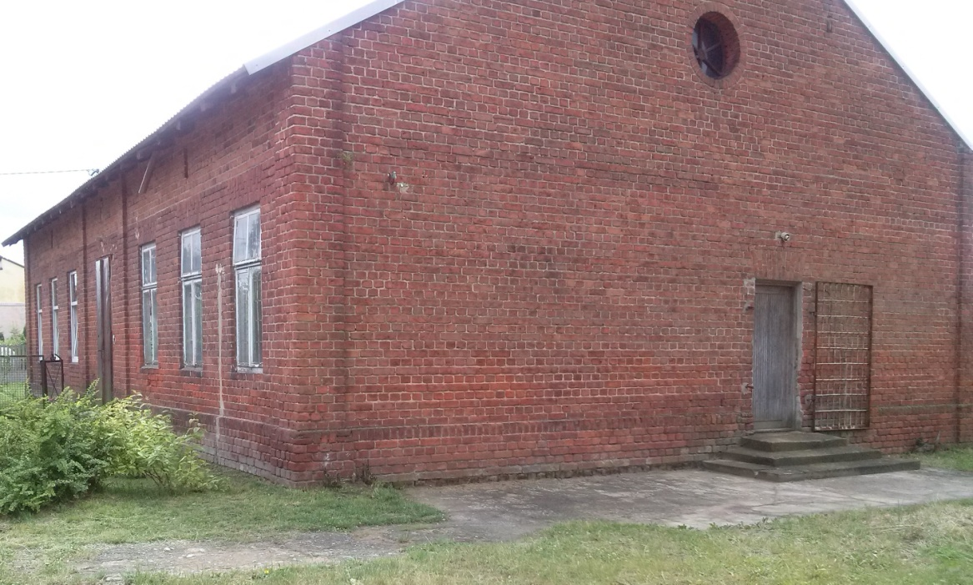
wspólnie wybudowali wikariatkę i organistówkę

Slide 8
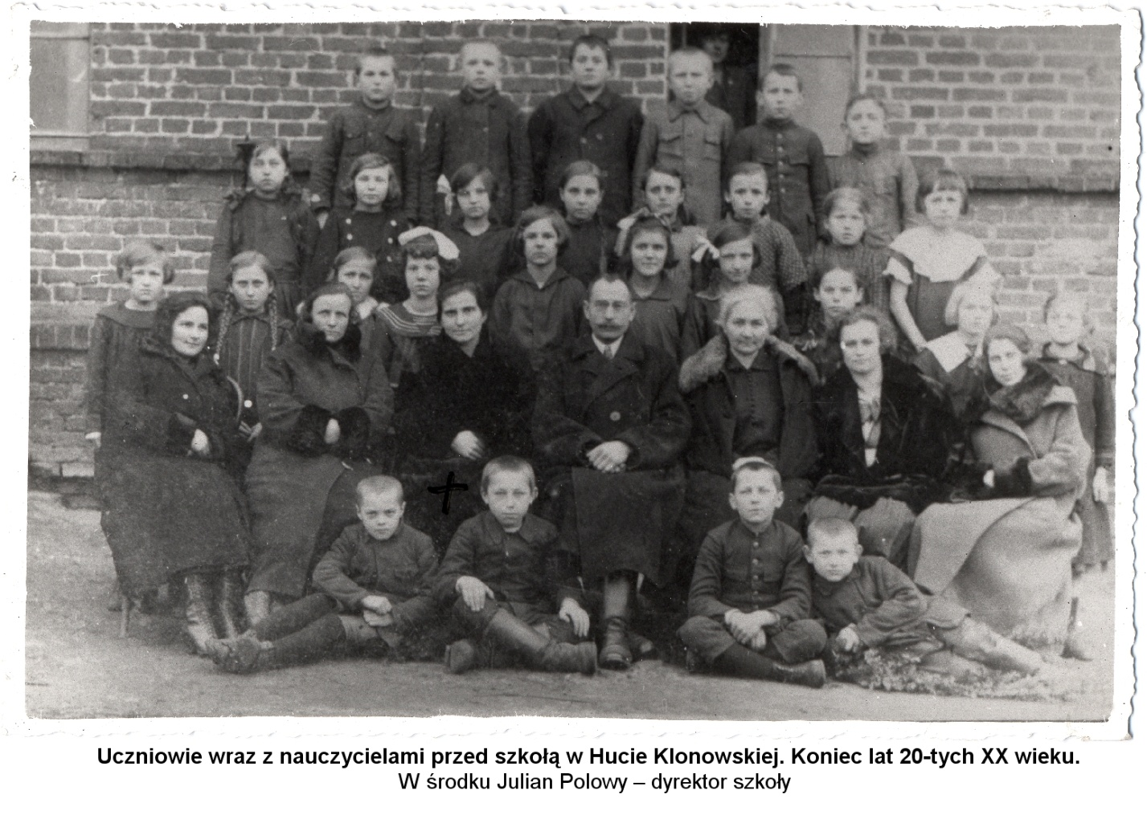
Największy społecznik ówczesnych czasów, dobry proboszcz i wspaniały człowiek.
Jego staraniem dla miejscowej szkoły zostaje zakupiona (w 1927r.) kamienica po dawnej hucie szkła i znaczna parcela z folwarku Górki Klonowskiej.

Slide 9
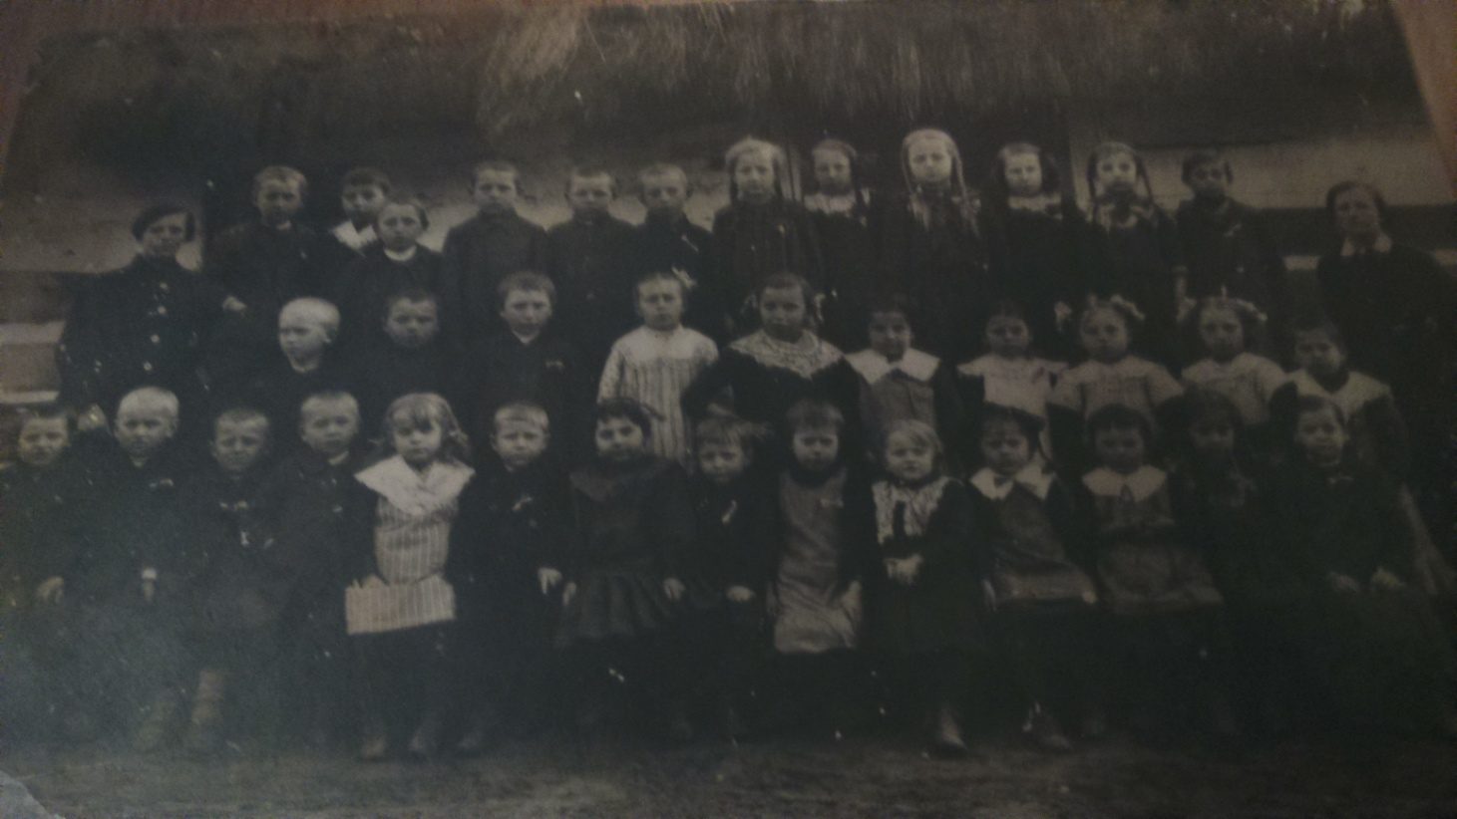
Ks. Dalak człowiek wielkiej myśli tamtych lat.
Ksiądz społecznik, który wniósł duży wkład w życie społeczne, w budowę lepszego jutra.
Z Jego inicjatywy powstała „ochronka” dla dzieci.
Zdjęcie
z roku 1919.

Slide 10
W okresie międzywojennym z Jego inicjatywy powołana zostaje Ochotnicza Straż Pożarna.

Slide 11
Upoważniony do działań w tej sprawie ksiądz ogłosił nabór kandydatów na członków straży. Zgłosiło się 36 osób. Ta liczba wystarczyła, by stworzyć zarząd i straż mogła działać.
Piastował stanowisko Prezesa Zarządu Straży Pożarnej w Klonowej do końca swego pobytu w parafii.
W 1916 Zarząd OSP pod przewodnictwem ks. Dalaka postanowił wybudować w czynie społecznym piękny piętrowy budynek Straży Pożarnej – Remiza. Na parterze zlokalizowano sprzęt przeciw ogniowy i sklep spółdzielczy a na piętrze była sala zebrań, zabaw i teatrów. Był to na owe czasy Dom Kultury z prawdziwego zdarzenia.

Slide 12
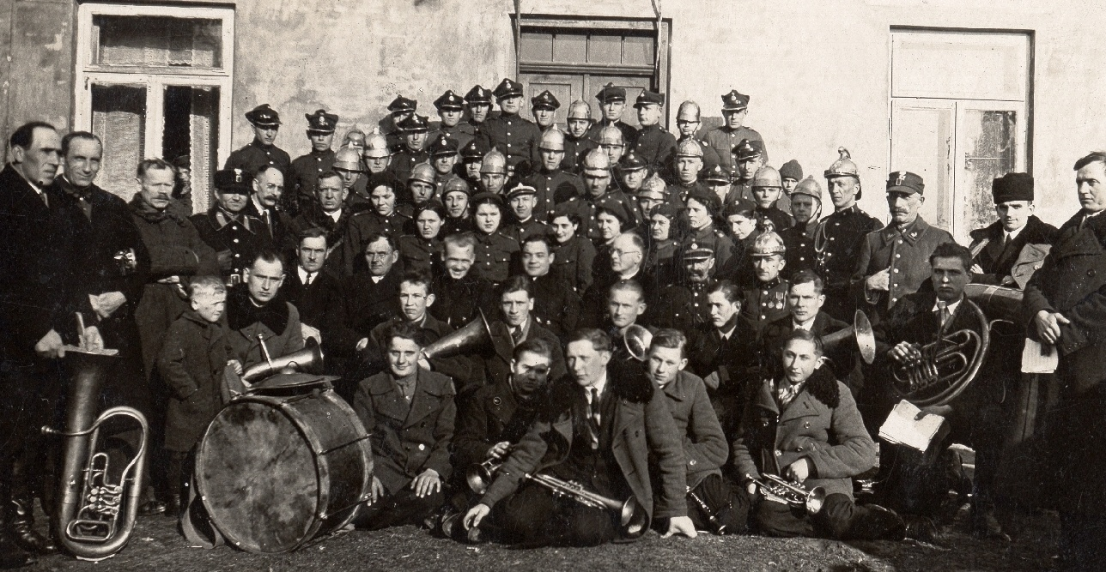
Powołał do istnienia i był opiekunem Orkiestry Dętej OSP.
W 1924 roku w dalszym ciągu jest ks. Dalak prezesem Zarządu, który był zamiłowanym społecznikiem, za co miał wielkie uznanie w całym społeczeństwie.

Slide 13
Ksiądz Dalak Założył również:
Ligę Kobiet – przewodnicząca p. Juszczakowa nauczycielka
Kursy dokształcania dla analfabetów prowadzone przez p. Polową nauczycielkę.
Stowarzyszenie Samarytanek przy Straży Pożarnej – Komendantką była p. Zabłocka nauczycielka.
Związek Rezerwy polskiej również z udziałem kobiet.
Stowarzyszenie Katolickie.

Slide 14
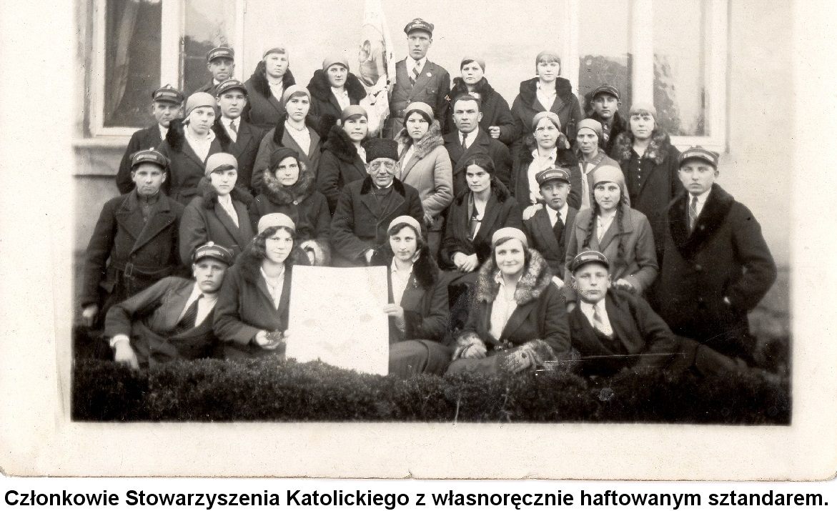
Można powiedzieć, że wszystko co robił i w jaki sposób postępował, sprowadzało się do chęci zespolenia wszystkich w działaniu.
Rok 1932.

Slide 15
Ksiądz Dalak organizował szopki, przedstawienia itp., których był aktorem, reżyserem i dekoratorem.
Bardzo mocno angażował się i troszczył również o kobiety. Często powtarzał:
„Kobieta wiejska nie tylko od polewki, ale musi coś więcej umieć”
W 1928 zorganizował pierwszy kurs gotowania i pieczenia który odbywał się w pomieszczeniach Urzędu Gminy.

Slide 16
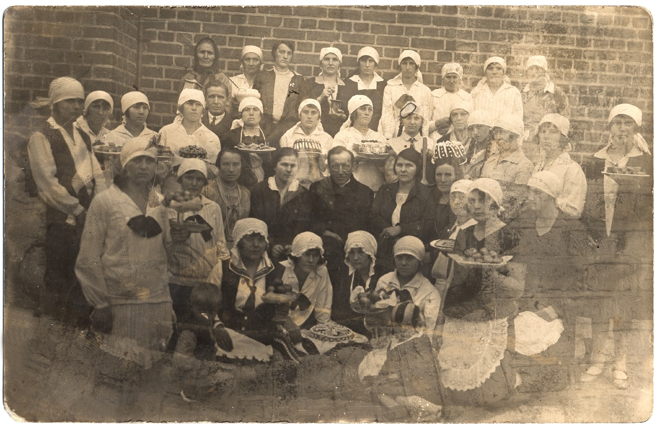
Kurs gotowania i pieczenia. Rok 1928 Czynienie czegoś pożytecznego , było dla niego czymś naturalnym.

Slide 17
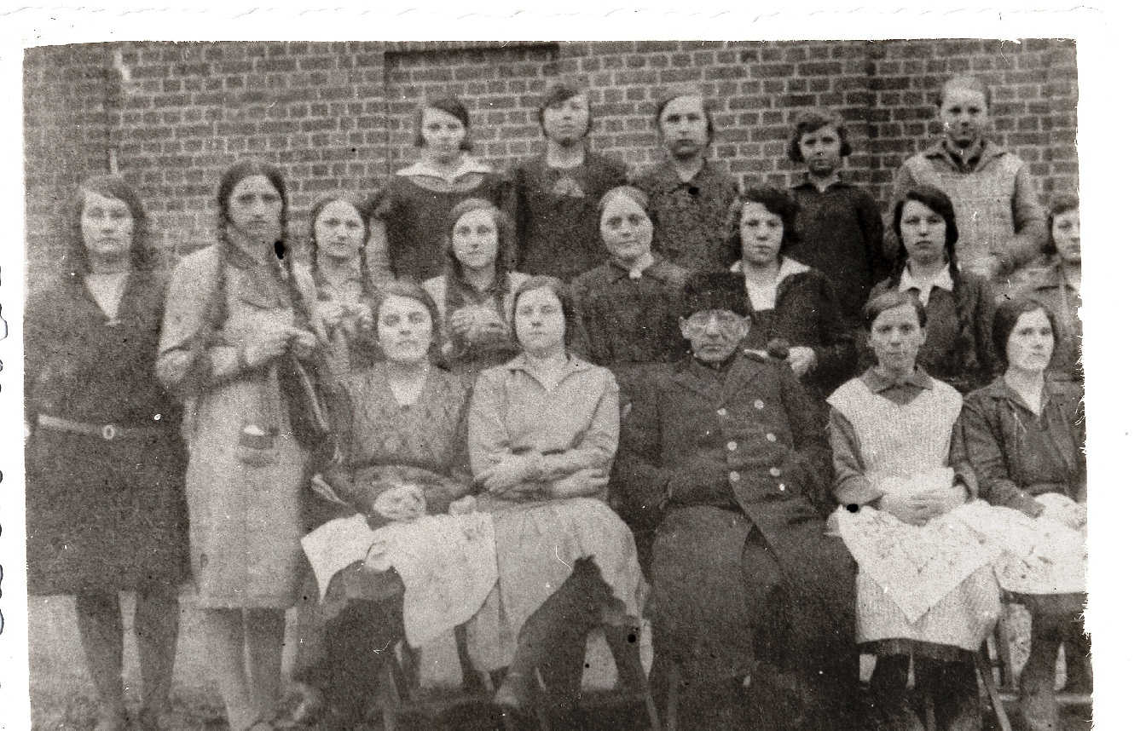
Kurs kroju, szycia i haftowania. Rok 1932

Slide 18
Na polu społecznym pracuje bez wytchnienia zakłada klonowski chór .
„Jeżeli coś
budujemy to
dzięki ludziom.
Ważne jest, aby
to był taki
zespół, aby tak
dobrać ludzi,
żeby nie tylko
założyć koło,
ale żeby je
wprawić w ruch.”

Slide 19
Ks. Dalak zakłada amatorskie koło teatralne, które sam prowadzi.
Z relacji aktorów koła Pani Eleonory Zielińskiej, Eugenii Zielińskiej i Józefa Kiełbaski zespół teatralny został założony w 1913 roku przez księdza Dalaka i młodzież uczęszczającą na katechizację. Sztuki wystawiane były w dni pogodne na podwórku przy plebani, a gdy padał deszcz to w stodole. Publiczność stanowili mieszkańcy wsi Klonowa. Teatr się rozrastał. Występowała starszyzna, a przeważnie nauczyciele ze wsi Klonowa, jak również z Lipicza, Owieczek, Leliwy, Kuźnicy Błońskiej. Następnie wynajęto lokal, w którym mogła się zgromadzić liczna widownia. Po ukończeniu budowy Domu Strażaka koło teatralne przeniosło się do strażnicy.

Slide 20
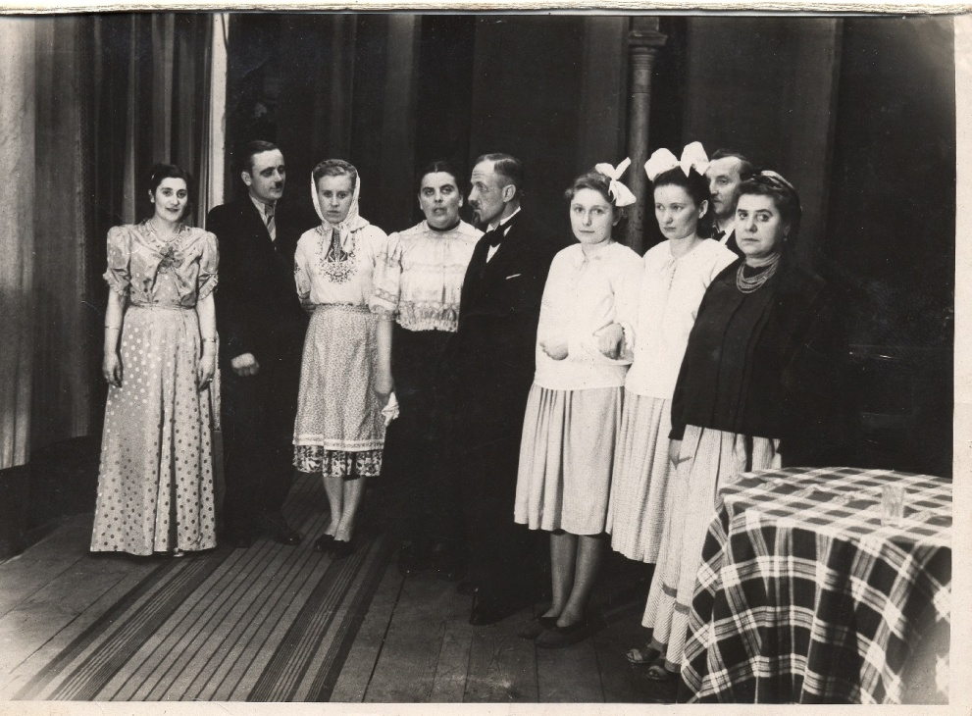
Na festiwalu powiatowym w Teatrze w Sieradzu przy aplauzie publiczności i jurorów koło teatralne zajęło I miejsce za sztukę „Moralność Pani Dulskiej”. Na tymże festiwalu otrzymali zaproszenie do Teatru Łódzkiego.

Slide 21
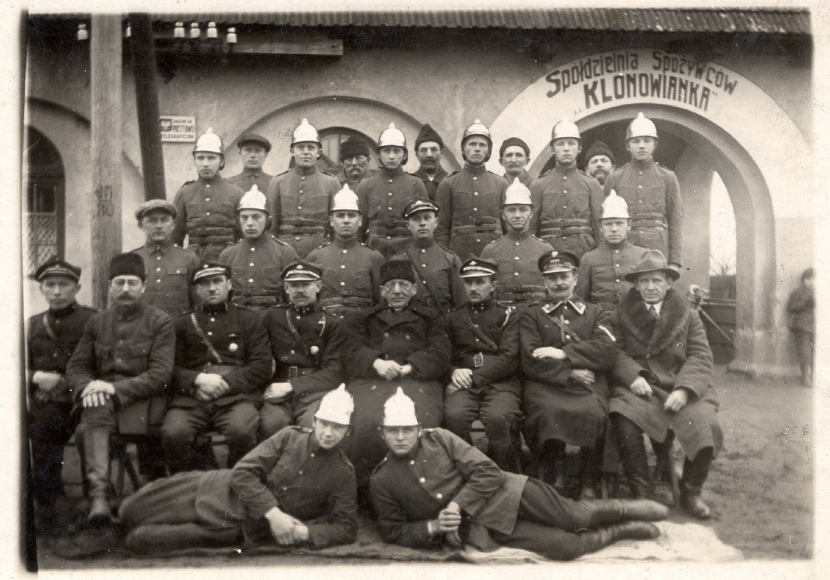
Zakłada Spółdzielnię Spożywców „Klonowianka” z siedzibą w remizie OSP.
„Tylko życie poświęcone innym, warte jest przeżycia”

Slide 22
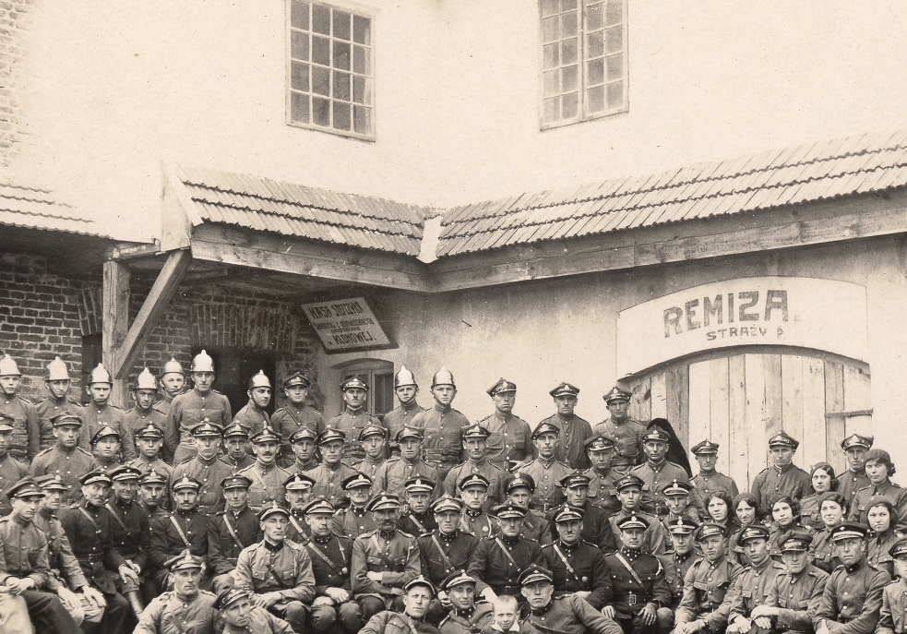
Zakłada Kasę Stefczyka.

Slide 23
Ksiądz Józef działał, widział ludzkie potrzeby i kłopoty, szukał rozwiązań i starał się im zaradzić.
Założył Kółko Rolnicze.
Związek mleczarski. Jego staraniem mleczarnia otrzymała specjalny budynek mleczarni.
Spółkę wodną. Przeprowadził drenowanie ziemi.
Pragnął nawet założyć elektrownie turbinową.

Slide 24
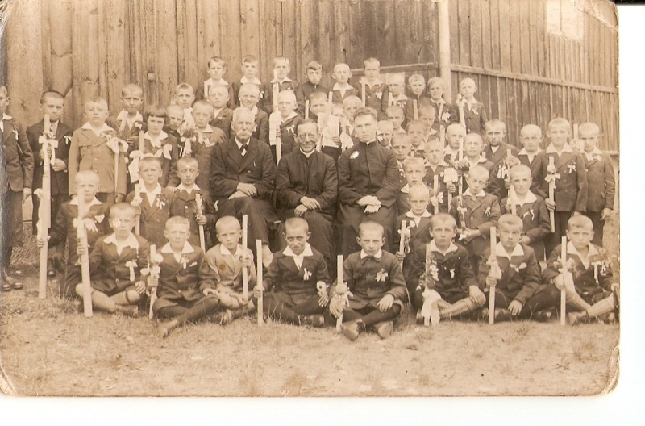
Ks. Dalak w parafii Wróblew
W parafii Wróblew proboszczem był od 1933.
W latach 30. ubiegłego wieku ks. proboszcz podjął się dzieła przebudowy kościoła. Powiększył obiekt, zbudował także chór. Starał się przy tym, aby zachować pierwotny wygląd i styl kościoła.

Slide 25
Parafianie z Klonowej w odwiedzinach u ks. Dalaka we Wróblewie. Rok 1934.
Gdy został przeniesiony do Wróblewa Klonowianie pamiętali o Jego zasługach i konnym wozem nie raz odwiedzali go, czasem nawet z orkiestrą.

Slide 26
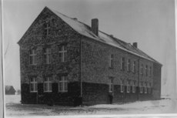
W każdej swojej parafii ksiądz kanonik Józef Dalak działa społecznie dążąc do rozwoju miejscowości czy gminy.
W parafii Iwanowice pracował w latach 1945 - 1948 i tam był przewodniczącym Komitetu Budowy Szkoły.

Slide 27
W parafii Szadek proboszczem był w latach 1948 – 1950.
Uhonorowany tytułem Kanonika.
Obejmował również stanowisko dziekana.

Slide 28
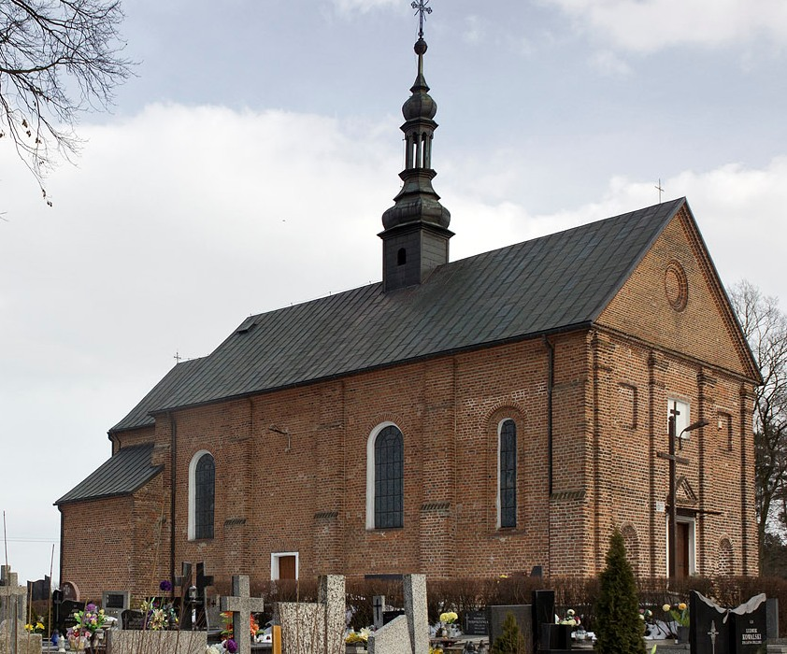
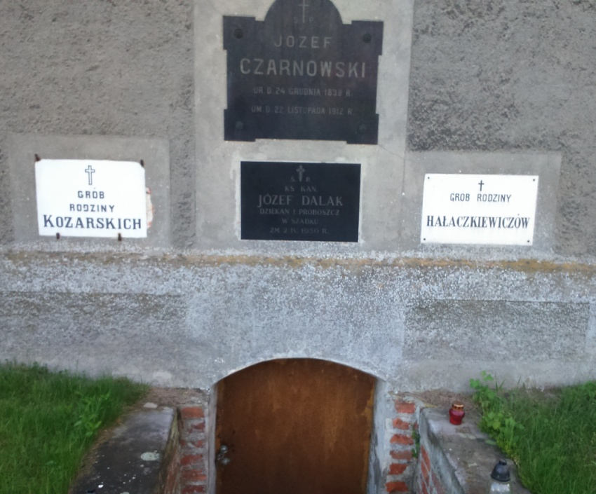
Tablica pamiątkowa
Pochowany pod murami kościoła św. Idziego w Szadku.

Slide 29
Jest kandydatem na patrona naszej szkoły dlatego, że żył i pracował na naszym terenie. Był inicjatorem większości podejmowanych przedsięwzięć.
W parafii Klonowa spędził 20 lat na owocnej pracy, i to właśnie w Klonowej zostawił najwięcej sił i zdrowia.
Jest godnym wzorem do naśladowania dla wszystkich uczniów.

Slide 30
Bibliografia:
Kronika Parafii Klonowa
Kronika Ochotniczej Straży Pożarnej w Klonowej
Kronika Koła Gospodyń Wiejskich w Klonowej
Prace i materiały Muzeum Archeologicznego i Etnograficznego w Łodzi.
„Klonowski Reporter” 3/2009
Przewodnik turystyczno- krajoznawczy „Najpiękniejsze miejsca w gminie Klonowa”.
http://oldpage.diecezja.kalisz.pl/
http://old.klonowa.pl/
http://strazacki.pl/
http://iwanowiceparafia.pl/
http://biuletynszadkowski.geo.uni.lodz.pl/
http://spiwanowice.szkolnastrona.pl/
Oprowanie:Wioleta Błaszczyk

